Slide 1
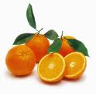
إستخلاص الفلافونيدات

Slide 2
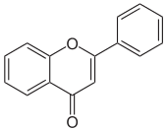
الفلافونيدات هي عبارة عن صبغات نباتية صفراء تسمى أحيانا anthoxanthins .
وتنتشر في الأجزاء المختلفة من النبات من جذور و أوراق و أزهار و غير ذلك, و قد أشتق الاسم
من اللون الأصفر باللغة اللاتينية Flavus.
و تحتوي على 15 ذرة كربون في بنائها موزعة على ثلاث حلقات
تحتوي على مجموعات بديلة هي في الغالب مجموعة الهيدروكسي أو المثوكسيل
وقد توجد على هيئة جليكوزيدات ( أي قد تحتوي بنائها على وحدات سكرية) التي قد تكون
على هيئة سكر أحادي أو ثنائي .
تعتبر الفلافونيدات من الأحماض الضعيفة لذلك سوف تذوب في القواعد

Slide 3
أقسام الفلافونيدات: 1- الشالكوناتChalcones 2- فلافون Flavone 3- فلافانول Flavonol 4- فلافونون Flavanone 5- انثوثيانين Anthocyanins وانثوسيانيدين Anthocyanidin 6- الفلافونيدات الغير طبيعيه Isoflavonoids

Slide 4
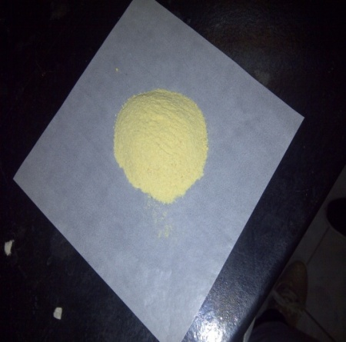
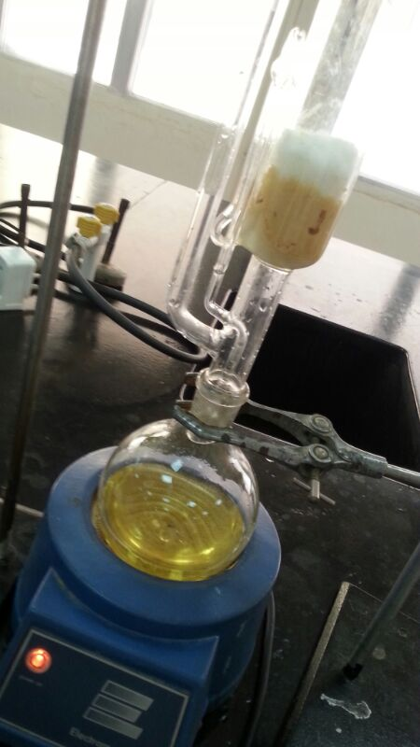
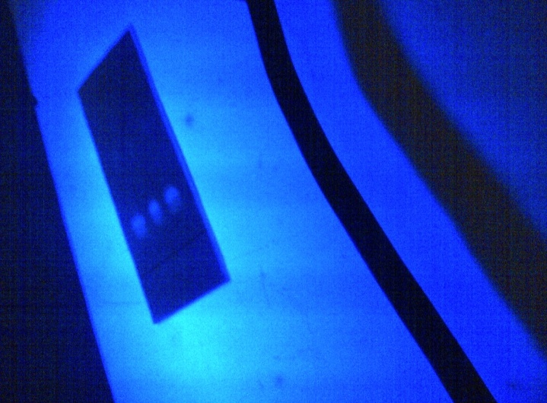
نأخذ10g من قشر البرتقال في جهاز السكسيليت ونضيف كمية من الكحول ( ميثانول أو ايثانول) ثم نركب
المكثف العاكس ونسخن لمدة ساعتين علي hotplate
2- نركز الخلاصة في كأس
3- نقوم بعمل TLC باستخدام النظام Chloroform-methanol (95:5 v/v)
و النظامEthyl acetate- methanol-water (60:5:4 v/v/v)
4- نجري اختبار الكشف عن الفلافونيدات باستخدام الكاشف AlCl₃
5- نحسب Rf ونلاحظ الفرق في اللون للفلافونيدات تحت uv

